Slide 1
“장훈장학회” 조사연구 후원 사업 소개서
2014. 08. 27

Slide 2
CONTENTS
“장훈장학회” 후원 소개
Sampling Frame: 한국 유일의 IBP(Invitation Based Panel)
“장훈장학회” 홈페이지 소개
“장훈장학회” 후원 안내
“장훈장학회” 후원 사례
“장훈장학회” 후원 현황
“장훈장학회” 후원절차 및 주의사항
회원 대상 “장훈장학회” 사업 안내 방법 (예: 한국심리학회)

Slide 3
1. “장훈장학회” 후원 소개
“
장훈장학회에서 조사 연구를 위한 표본조사를 무료로 수집하여 제공합니다
”
“장훈장학회”는 국내 표본 조사 자료 수집의 발전과 체계화에 기여하기 위해 설립되었습니다.
“장훈장학회”에서는 한국 최고, 유일의 Invitation Based Panel을 보유하고 있는 인바이트 (구 패널인사이트) 와 협력하여 연구논문 및 학위논문(석사, 박사)에 필요한 표본조사 자료를 수집하여 교수 및 대학원생들에게 무료로 제공합니다.
Copyright© 2007 Panel Insight. All Rights Reserved
연구논문 및 학위논문(석사, 박사) 후원
한국 최고, 유일의 Invitation Based Panel
자료 수집

Slide 4
2. Sampling Frame: 한국 유일의 IBP(Invitation Based Panel)
인바이트 (구 패널 인사이트) 82만 IBP(Invitation Based Panel)는 ‘표본의 대표성과 독립성을 담보할 수 있는 유일한 패널’ 임
IBP는 체계적인 표본추출 방법을 거쳐 선정된 사람만이 조사 참여가 가능하다는 것이 가장 큰 차이임 과학적인 연구는 ‘과학적으로 모집되고 관리된 표본 틀’을 사용할 때 만이 가능함
인바이트 (구 패널 인사이트) IBP 모집 절차
일반 패널의 모집 절차
1
주요 초대형 기획조사 자료 수집 계획 수립
경품 이벤트를 통해 모집
배너 광고 등을 이용한 모집
홈페이지 방문자 가입 유도
추천 이벤트 통한 모집
사이트와 제휴 통해 모집
모집 대행 업체의 자료 구입 (불법적인 자료 가능성 있음)
2
적합 포털사이트 선정
3
각 포털의 회원 중 조사 참여 권유 대상자 선정 (성×연령×지역별 할당 후 무선 추출)
4
무선 추출 된 대상자에게 조사참여 권유, e-mail 발송
5
조사 응답 종료 후 MI 조사 패널에 가입 의사문의
6
가입 동의자에게 추가 정보 제공 요청
7
패널 자격 획득
패널 자격 획득
인바이트 (구 패널 인사이트) IBP 82만명 중 일반 패널과 같은 방법으로 모집된 사람은 단 1명도 없음 누구나 조사 패널이 될 수 있다면 그 패널로부터 얻은 정보의 객관성과 신뢰성을 담보할 수 없음 이해집단의 영향으로부터 자유로운 조사는 IBP을 사용했을 때만 가능함

Slide 5
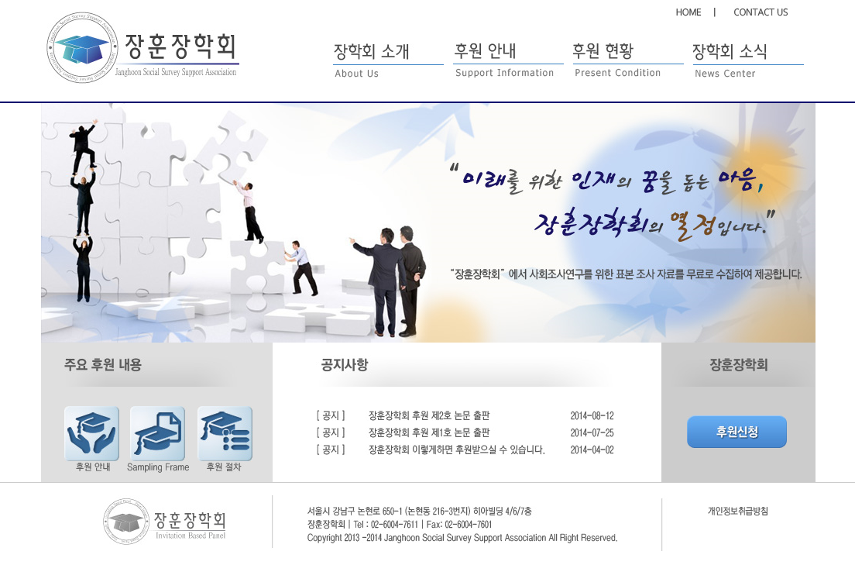
3. “장훈장학회” 홈페이지 소개 (http://janghoon.or.kr)

Slide 6
4. “장훈장학회” 후원 안내
1
조사연구 후원 사업이란?
체계적이고 과학적인 조사연구를 수행할 수 있도록 각종 표본조사 자료를 무료로 수집/제공하여 사회과학 연구 발전에 기여하고자 하는 사업입니다
2
누구를 대상으로 후원을 하나요?
교수 및 대학원생들을 대상으로 연구논문 및 학위논문(석사•박사)을 준비중인 분을 대상으로 하며, 후원 신청서와 연구 계획서를 심사해서 선정합니다
3
후원을 받는데 있어서 다른 조건은 없나요?
논문 출판 시 서문과 본문(연구방법)에 “장훈장학회”로부터 후원을 받았다는 점과 “인바이트”로부터 자료가 수집되었다는 점을 명기하여야 합니다
4
선정되면 어느 정도나 후원을 받게 되나요?
표본의 출현율 및 설문 소요시간에 따라 후원 금액과 샘플 수가 결정되며, 최대 200만원/ 표본 규모 1,000 사례가 한도입니다
5
어떻게 신청하나요?
소정 신청 양식을 작성해서 연구 계획서와 함께 제출해 주시면 됩니다

Slide 7
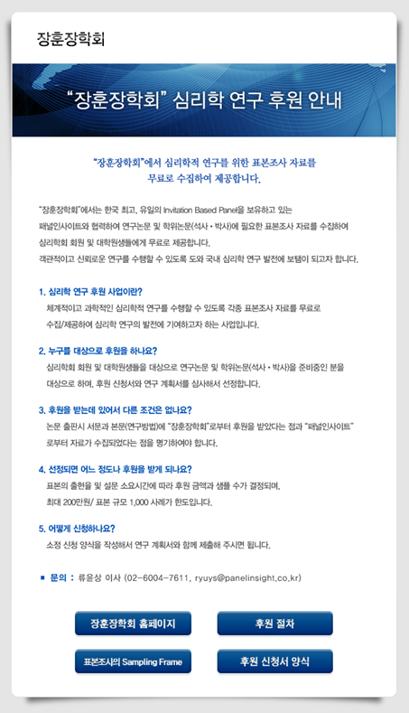
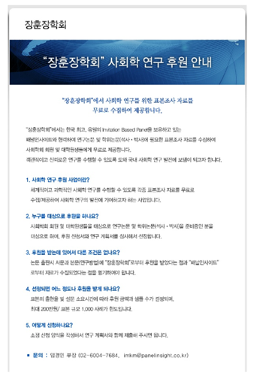
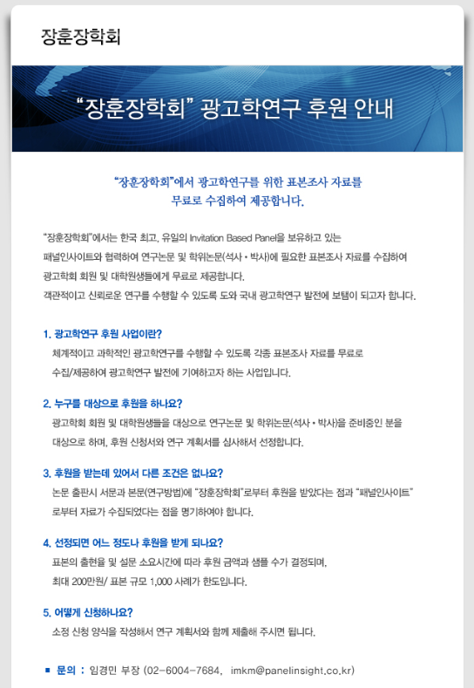
5. “장훈장학회” 후원 사례
2014년 심리학회, 사회학회, 광고학회를 대상으로 장훈장학회 후원 사업을 진행하고 있습니다.
심리학회 논문 후원 사례
사회학회 논문 후원 사례
광고학회 논문 후원 사례

Slide 8
6. “장훈장학회” 후원 현황
후원 현황 목록 (2014년 ~ 현재)
No. | 연구자 | 소속 | 논문제목 | 후원 약정금액 | 완료시점 | 현 진행 상황
16 | 김○○ | 광운대 | 개인-직무 부합의 조절효과 (석) | 1,050,000 | 14/09/15 | 접수
15 | 정○○ | 숭실대 | 온라인 상호작용 유형 조사 (석) | 1,400,000 | 14/09/15 | 접수
14 | 김○○ | 건국대 | 소비자의 사회적 책임 활동 조사 (박) | 1,400,000 | 14/09/15 | 접수
13 | 이○○ | 연세대 | 부적정보에의 편향주의 조사 (석) | 1,000,000 | 14/08/30 | 접수
12 | 박○○ | 한국 상담대 | 척도의 표준화 조사 (연) | 1,400,000 | 14/07/30 | 자료전달
11 | 박○○ | 전남대 | SNS 중독 경향성 조사 (석) | 1,200,000 | 14/08/30 | 접수
10 | 조○○ | 전남대 | 상실 경험을 통한 성장 조사 (석) | 1,200,000 | 14/08/30 | 접수
9 | 조○○ | 경성대 | 모바일 커머스 관련 조사 (석) | 1,070,000 | 14/05/25 | 자료전달
8 | 이OO | 고려대 | 성 관련 인식 차이 연구 (연) | 1,200,000 | 14/05/12 | 자료전달
7 | 권OO | 서강대 | 라이프스타일에 관한 조사 (연) | 1,200,000 | 14/04/30 | 자료전달
6 | 이OO | 성균관대 | 문화적 지향성 측정척도 개발 (연) | 1,350,000 | 14/06/30 | 자료전달
5 | 이OO | 성균관대 | 창의적 산물 평가 조사 (석) | 1,400,000 | 14/04/26 | 자료전달
4 | 김OO | 이화여대 | 자녀 양육 행동 조사 (박) | 1,600,000 | 14/05/30 | 접수
3 | 조OO | Arkansas(미국) | 패션브랜드에 관한 조사 (연) | 1,000,000 | 14/01/16 | 자료전달
2 | 문OO | Kent(영국) | 대인관계 관리에 관한 연구 (석) | 450,000 | 14/01/16 | 자료전달
1 | 배OO | 경성대 | 소셜커머스 이용자 조사 (석) | 625,000 | 13/11/14 | 자료전달

Slide 9
7. “장훈장학회” 후원 절차 및 주의사항
후원절차
소정의 신청 서류 제출
장훈장학회 신청 양식을 다운 받아 작성 후 연구계획서와 함께 이메일로 제출
신청자 심사 및 선정 통보
신청서 마감 후 심사를 거쳐 대상자를 선정하여 개별적으로 통보 (전화, 문자, 이메일)
조사 설문지 제출
완벽한 형태의 최종 설문지 제출(수정 불가)
자료 수집 및 전달
최종 설문지를 이메일로 전달 받은 후 2주일 이내 표본조사 자료(Cleaned Data) 제공
수집된 자료 전달 시 20%를 보증금으로 지불
연구 논문/학위 논문
출판 확인
연구 논문/학위 논문이 출판되면 2부를 장훈장학회에 제공
보증금액 전액 환불
2년내 연구논문 출판시 지불하신 보증금액(후원금액 20%)을 다시 돌려 드림
주의사항
장훈장학회 신청양식에 따라 조사계획을 자세히 작성해 주십시오
장훈장학회의 심의를 거쳐 후원금액이 결정되면 수집된 자료 전달 시 후원금액의 20%를 지불하셔야 됩니다
2년 이내 연구 논문이나 학위 논문이 출판되면 지불하신 금액(20%)을 다시 돌려드립니다
연구계획서를 첨부해서 보내주셔야 됩니다

Slide 10
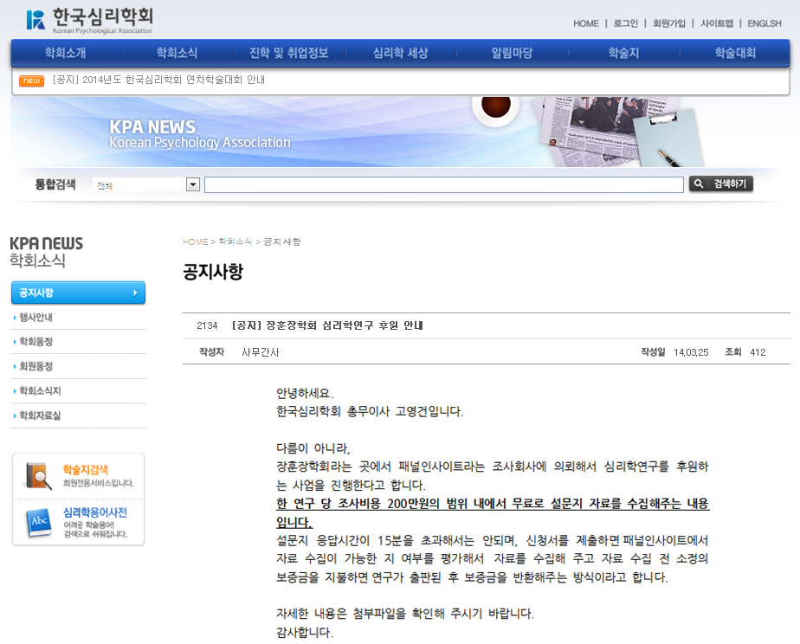
8. 회원 대상 “장훈장학회” 사업 안내 방법 (예:한국심리학회)
학회 홈페이지 사업 안내 공지
학회 회원 대상 사업 안내 메일 발송

Slide 11
☎ 02-6203-8994

